Slide 1
Front end: gevorderd
De pijlers – URL, HTTP en HTML

Slide 2
Front end ontwikkeling – de pijlers
Webapplicatie
HTML
CSS
Java-
Script
HTTP
URL
TCP/IP
Application layer
DNS
TCP/IP
Transport layer
UDP/TCP

Slide 3

TCP/IP Overzicht
Youtube: The IT Crowd – The Internet (S3E4)

Slide 4
TCP/IP Overzicht
Layer | Doel | Protocol voorbeelden
Application | Afhankelijk van gebruikte protocol | HTTP, HTTPS, DNS, POP3, FTP
Transport | Verbinding tussen 2 hosts over netwerken heen | UDP, TCP
Internet | Verbinding tussen netwerken | IP, IPSec, ICMP
Link | Lokale verbinding tussen 2 nodes in één netwerk | Ethernet, DSL, PPP
TCP/IP aka Internet Model aka Internet Protocol Suite

Slide 5
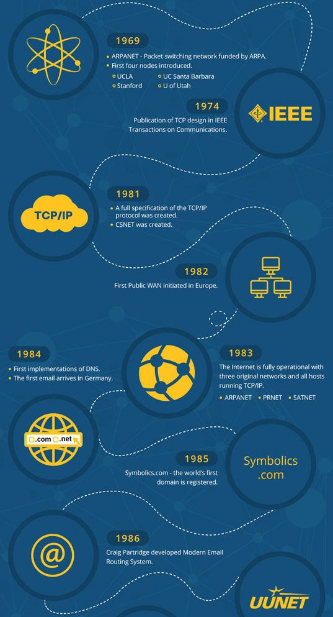
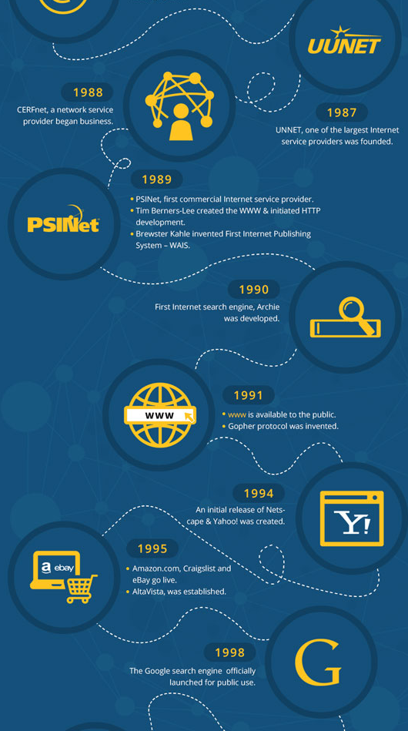
Evolutie van TCP/IP
Infographic – The history of the Internet

Slide 6

Grondlegger World Wide Web
Tim Berners-Lee
Medewerker van het CERN
Meer bepaald de uitvinder van
HTTP
HTML
URL
Bouwde hiervoor verder op het reeds bestaande ‘Internet’
Doel was de drempel verlagen voor het delen van weteschappelijke informatie
Nog geen grafische browser!

Slide 7
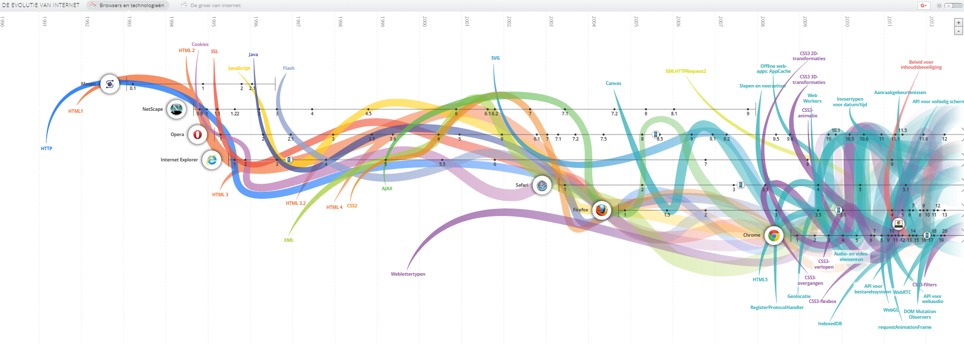
Evolutie van het WWW
www.evolutionoftheweb.com

Slide 8
Client-side webontwikkeling
Webapplicatie
HTML
CSS
Java-
Script
HTTP
URL

Slide 9
URL
URL = Uniform Resource Locator
Ook wel web address
Want: bepaalt de locatie van een resource op het Internet
Is een subtype van URI, maar vaak worden URL en URI door elkaar gebruikt
Bouwt verder op DNS

Slide 10
URL formaat
Formaat
Authority:
Voorbeelden
nettcp://localhost:1234/GreeterService.svc
http://myworkstation/myapps/coolapp1?search=test
https://intranetserver/team/coolapp2#historiek
https://www.mycompany.be/shop/products/125
…
scheme:[//authority]path[?query][#fragment]
[userinfo@]host[:port]

Slide 11
URL ontwikkeltips
Maximum lengte
2000 tekens
Genuanceerder antwoord, zie deze SO vraag
Leesbaarheid
Gemakkelijk te onthouden, mailen, twitteren, …
https://.../shop/products/123/accessories
versus
https://.../shop/products.aspx?ID=123&showaccessories=true
SEO optimalisatie

Slide 12
URL ontwikkeltips
Veel data
Gebruik eventueel een HTTP POST met body (zie verder)
Tijdelijk doorsturen met ‘callback’ url
Wordt o.a. gebruikt bij authenticatie, betaling, ...
Toepassing A (url1) vereist authenticatie bij toepassing B (url2)
Toepassing A doet call naar url2?redirectTo=url1
Toepassing B handelt authenticatie af
Toepassing B doet, bij succesvolle authenticatie, call naar de url in redirectTo parameter.
URL in URL
Encoderen!

Slide 13
Oefening – URL’s in .NET en JavaScript
Zie oefeningen document

Slide 14
Client-side webontwikkeling
Webapplicatie
HTML
CSS
Java-
Script
HTTP
URL

Slide 15
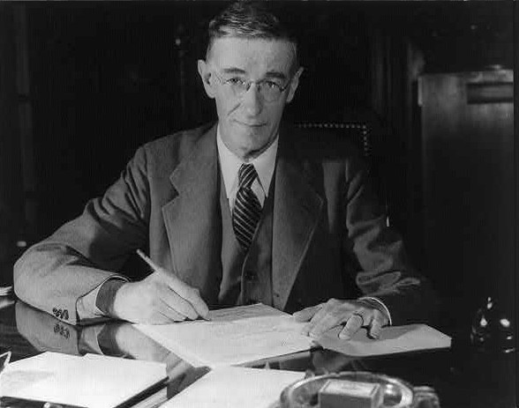
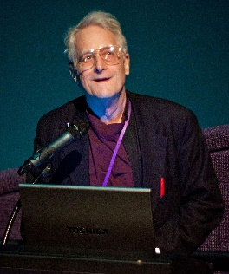
HTTP – HyperText Transport Protocol
HyperText
Tekst met referenties naar andere tekst
Transport
Een client (browser) vraagt een document op bij een server
Request-Response
Protocol
Een afspraak of conventie
Vannevar Bush – As we may think (Memex)
Ted Nelson –
Project Xanadu
(Hypertext, hypermedia)
Betrouwbare verbinding vereist: TCP
HTTP Working Group
V0.9: 1991
V1.0: 1995

Slide 16





Ontleden van HTTP Messages – HTTP server demo
We gaan een ‘mini’ HTTP server opzetten
Door middel van
NodeJS
ASP.NET Core
Doel: ontleden van HTTP communicatie
Alternatieven:
Geen MVC!

Slide 17
Ontleden van HTTP Messages – HTTP server demo (NodeJS)
Zie aparte slide deck

Slide 18
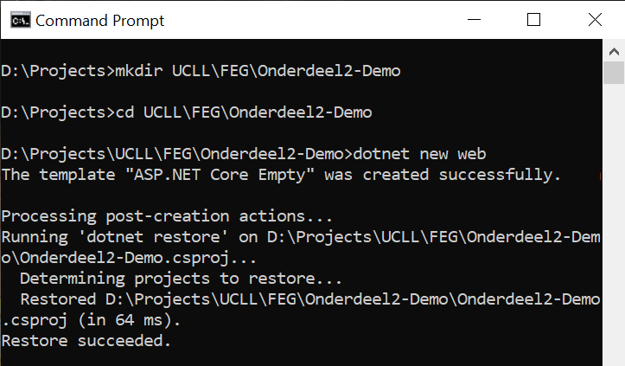
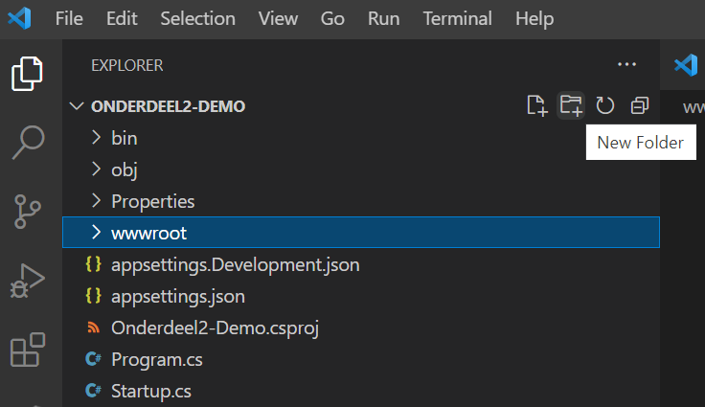
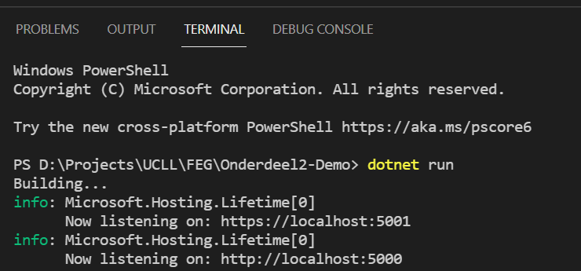
Ontleden van HTTP Messages – HTTP server demo (VSCode + NET Core SDK)
Open een command prompt
Maak een folder (vb. D:\Projects\UCLL\FEG\Onderdeel2-Demo)
Maak project: dotnet new web
Open de directory in VSCode
Maak een folder \wwwroot
Open een Terminal via het menu
Start de server: dotnet run

Slide 19
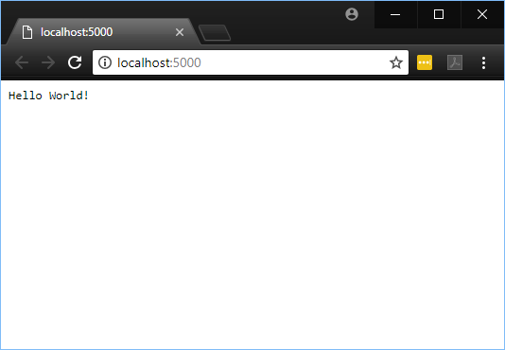
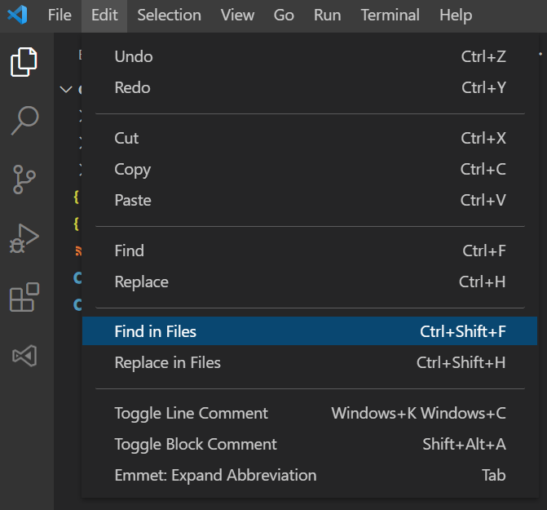
Ontleden van HTTP Messages – HTTP server demo (VSCode + NET Core SDK)
Ga naar http://localhost:5000
Normaal zie je nu een pagina die ‘Hello World!’ toont
Zoek eens naar “Hello World!”

Slide 20
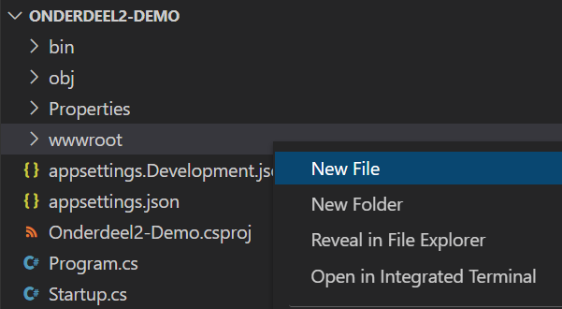
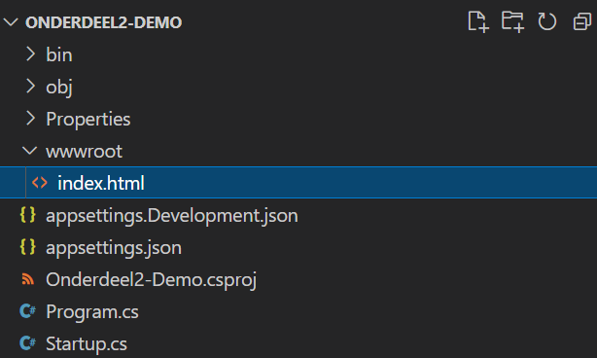
Ontleden van HTTP Messages – Toevoegen index.html (VSCode + NET Core SDK)
Rechtsklik op wwwroot in je ASP.NET Core project
New File
Geef als naam: index.html
Resultaat

Slide 21
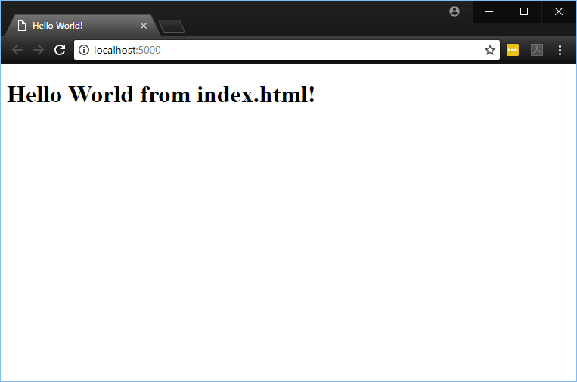
Ontleden van HTTP Messages – Laatste aanpassingen…
index.html
Startup.cs
<!DOCTYPE html> <html> <head> <meta charset="utf-8" /> <title>Hello World!</title> </head> <body> <h1>Hello World from index.html!</h1> </body> </html>
public void Configure(IApplicationBuilder app, IHostingEnvironment env) { if (env.IsDevelopment()) { app.UseDeveloperExceptionPage(); } app.UseDefaultFiles(); // Indien geen path opgegeven: default index.html app.UseStaticFiles(); // Aanbieden van files uit wwwroot }

Slide 22
Ontleden van HTTP Messages – Intermezzo: ASP.NET Core pipeline
Server: IIS, IIS Express, Kestrel
Client
(browser)
ASP.NET Core framework
Applicatie: DemoHTTPViaASPNETCore
Middleware 1
Middleware 1
HTTP Request
HTTP Response
UseDefaultFiles()
(een soort URL rewriter)
UseStaticFiles()
(geeft files uit wwwroot terug)

Slide 23
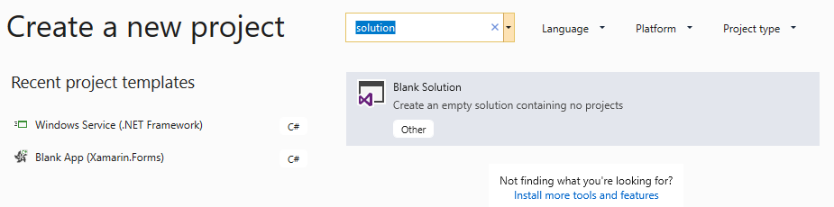
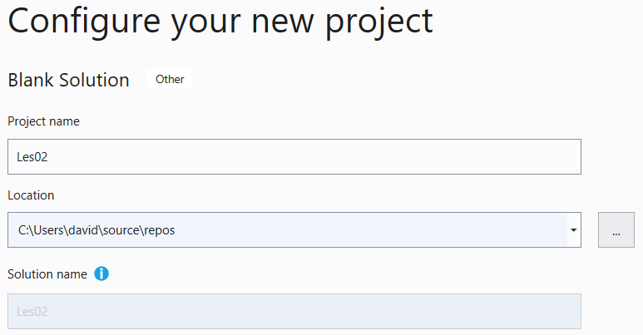
Ontleden van HTTP Messages – HTTP server demo (Visual studio)
Aanmaken van lege solution
Start Visual Studio 2019
Kies voor Blank Solution
Kies als naam Onderdeel02

Slide 24
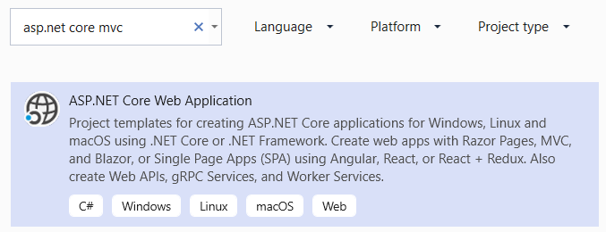
Ontleden van HTTP Messages – HTTP server demo (Visual studio)
Toevoegen van ‘leeg’ ASP.NET Core project
Rechtsklikken op solution in solution explorer
Add -> New Project…
Kies voor ASP.NET Core Web Application
Let wel op dat je C# als taal kiest
Vul een Name in (vb. DemoHttpViaASPNETCore)

Slide 25
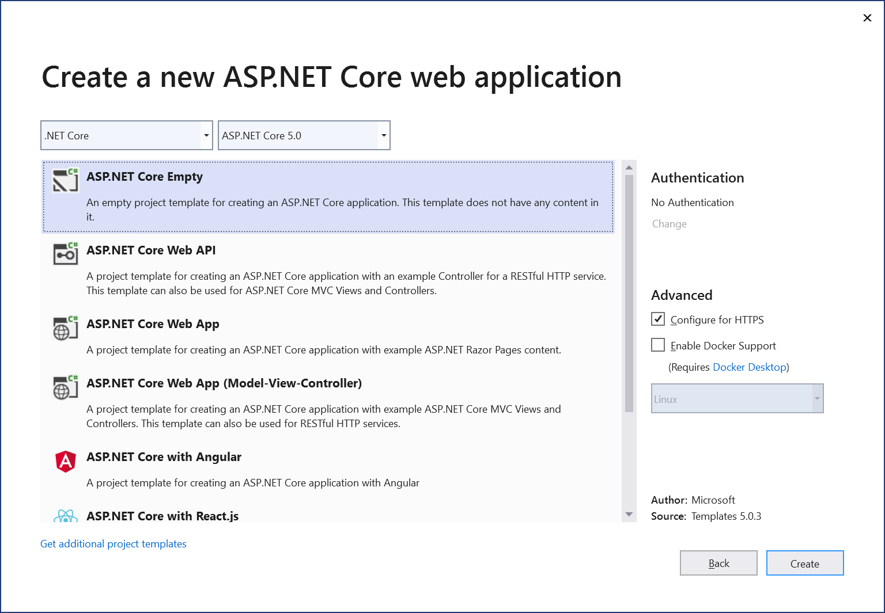
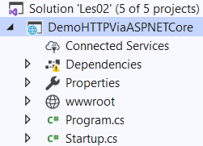
Ontleden van HTTP Messages – HTTP server demo (Visual studio)
In het dialoogscherm kies je voor ASP.NET Core Empty
Empty
Resultaat
Kies minimaal voor ASP.NET Core 3.1.
Bij voorkeur kies je voor ASP.NET Core 5.0

Slide 26
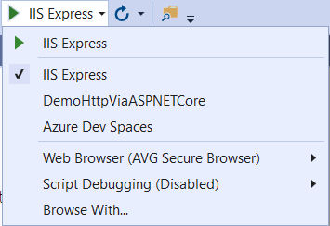
Ontleden van HTTP Messages – HTTP server demo (Visual studio)
Zorg ervoor dat je ASP.NET Core project als startup project staat geconfigureerd
Rechtsklik op project -> Set as StartUp Project
Kies een ASP.NET Core ‘host’
IIS Express of op de console
Console = naam van je project
Voordeel: je ziet console output!
F5 of

Slide 27
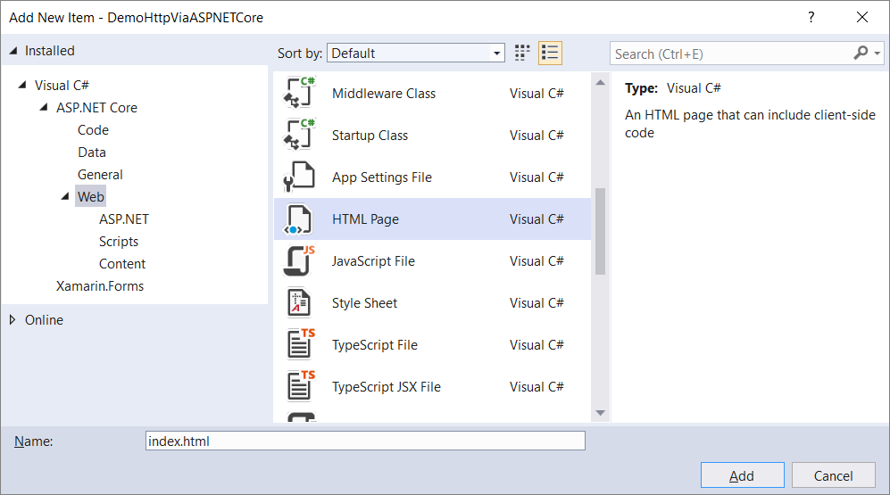
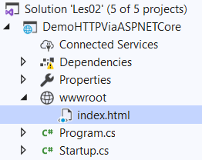
Ontleden van HTTP Messages – Toevoegen index.html (Visual Studio)
Rechtsklik op wwwroot in je ASP.NET Core project
Add -> New Item…
Navigeer in menu links naar ASP.NET Core -> Web
Kies vervolgens HTML Page en geef index.html als Name
Resultaat

Slide 28
Ontleden van HTTP messages Welke tools?
Postman (https://www.getpostman.com/)
Zeer handige tool voor uitvoeren HTTP requests
Veelgebruikt voor testen van REST/Web API’s
Beschikbaar voor Mac, Windows en Linux
Browser developer tools -> zeer belangrijk!
Chrome (F12) – Network tab
Zie aparte slide deck
Les 2 - Intermezzo - Browser developer tools.pptx

Slide 29
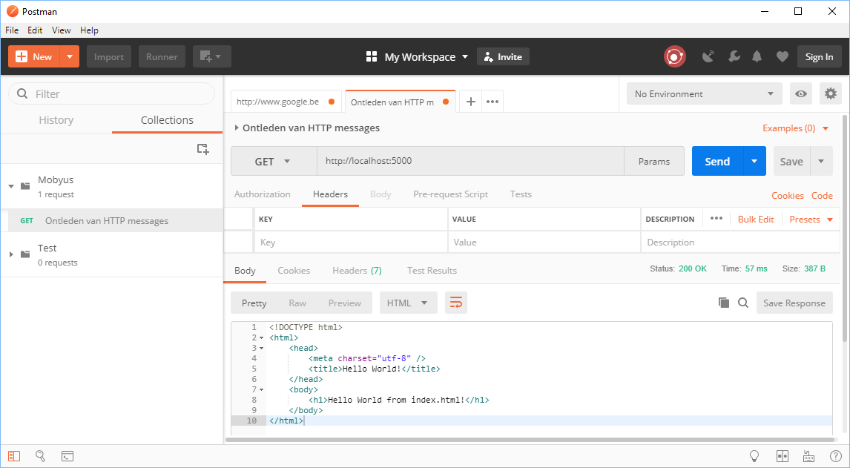
Ontleden van HTTP messages via Postman

Slide 30
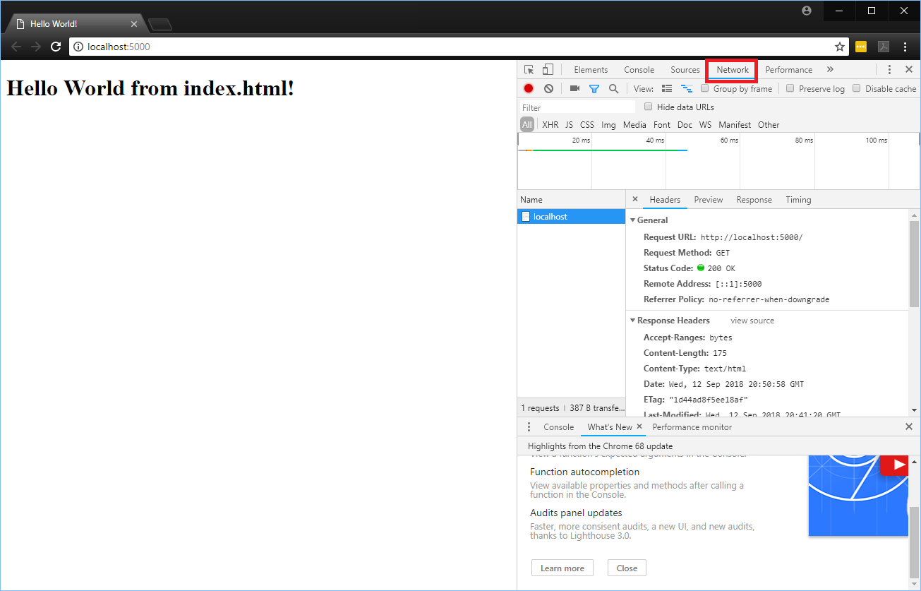
Ontleden van HTTP messages via Chrome (Developer Tools)

Slide 31
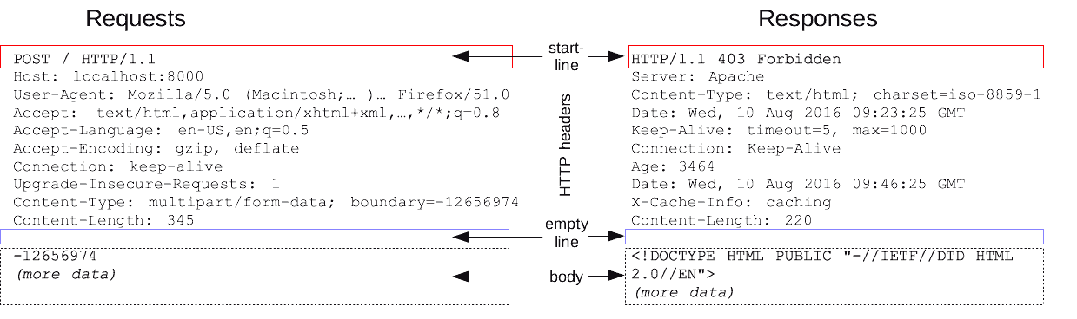
HTTP Message formaat (ASCII)
Method
Path (url)
Version
Status code
Status message
Headers
Headers
Body
Body
Bron: MDN web docs

Slide 32
HTTP Method
Belangrijkste HTTP methods
Vanuit een ontwikkelaarsstandpunt
Belangrijk: GET mag enkel data opvragen
Niet aanmaken/wijzigen/verwijderen!
POST/PUT discussie: zie deze SO link
Method | Info | Body?
GET | Opvragen van een resource | Neen
POST | Aanmaken van een resource
PUT | Wijzigen van een resource (idempotent)
DELETE | Verwijderen van een resource
PATCH | Een resource deels wijzigen

Slide 33
HTTP Status codes
Onderscheid tussen 5 klassen
Information, Success, Redirects, Client errors en Server errors
Lijst: https://developer.mozilla.org/en-US/docs/Web/HTTP/Status
Meest bekende vanuit een ontwikkelaarsstandpunt
Success: 200 OK, 201 Created, 204 No content
Redirects: 302 Found, 304 Not modified
Client error: 400 Bad Request, 401 Unauthorized, 403 Forbidden, 404 Not Found, 405 Method Not Allowed
Server error: 500 Internal Server Error, 503 Service Unavailable

Slide 34
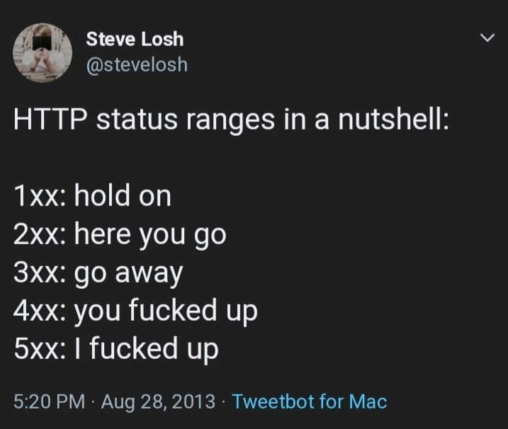
HTTP Status codes – Samengevat

Slide 35
Headers
Onderscheid tussen 4 contexten
Onderscheid tussen <> klassen
Authentication, Caching, Conditionals, Content negotation, Cookies, CORS, Request Context, ...
Lijst: https://developer.mozilla.org/en-US/docs/Web/HTTP/Headers
Meest bekende vanuit een ontwikkelaarsstandpunt
Caching: Cache-Control
Content negotation: Accept
Cookies: Set-Cookie
Request Context: Referrer, User-Agent
…

Slide 36
Cookies
Key-value strings doorgestuurd door server (Set-Cookie header) en bijgehouden door browser
Sessie
Permanent
Browser stuurt deze cookies terug (Cookie header)
Bij elke request naar de server
In hetzelfde domein!
Gebruikt voor
Tracking, persoonlijke voorkeuren, security, sessiebeheer (vb. winkelwagen)

Slide 37
Cookies – attributen
Voorbeeld:
Domain: indien opgegeven, ook subdomeinen.
Path: indien opgegeven, ook pad en subpaden.
Expires: indien opgegeven (of Max-Age) -> permanente cookie.
Secure: cookie mag enkel over https
HttpOnly: cookie kan niet via JavaScript uitgelezen worden
Set-Cookie: winkelwagen=123456; Domain=mycompany.be; Path=/shop; Expires=Fri, 7 Sep 2018 10:00:00 GMT; Secure; HttpOnly

Slide 38
Oefeningen
Web server
Toevoegen van header
Tracker cookie (zie volgende slide)

Slide 39
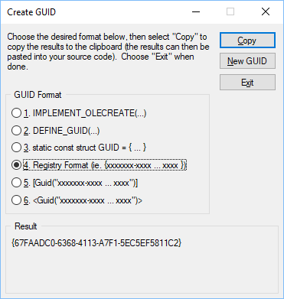
Oefeningen Intermezzo - GUID
GUID
Globally Unique IDentifier
Microsoft’s implementatie van UUID
(Quasi) gegarandeerd uniek
Formaat
xxxxxxxx-xxxx-xxxx-xxxx-xxxxxxxxxxxx
Geen centraal systeem nodig dat ID’s genereert
Een GUID kan lokaal worden aangemaakt en je hebt de garantie dat die uniek is

Slide 40
Client-side webontwikkeling
Webapplicatie
HTML
CSS
Java-
Script
HTTP
URL

Slide 41

HTML, CSS en JavaScript
De 3 pijlers
HTML
1991 (HTML ”1”), vanaf 1995 een web standaard:
Structuur, betekenis en inhoud
CSS
1996, roots liggen ook bij het CERN
Representatie van de inhoud
Onlosmakelijk verbonden met HTML
JavaScript
1995 (Netscape)
Zorgt voor interactiviteit
Kan ook los van HTML gebruikt worden (vb. NodeJS)

Slide 42

HTML – HyperText Markup Language
HTML
Beschrijft de structuur, de betekenis en de inhoud van een document of een web applicatie
HTML heeft ook al evoluties doorgemaakt
Wordt gestuurd door W3C
Huidige standaard: HTML5
Wij focussen hierop

Slide 43
HTML5 – Leeg document
HTML5 (recommended)
(Alternatieve DOCTYPES)
<!DOCTYPE html> <html lang="en"> <head> <meta charset="utf-8" /> <title>Hello world</title> </head> <body> <h1>Hello world!</h1> </body> </html>
Bepaalt formaat

Slide 44
<head> vs. <body>
Commentaar:
<!-- … -->
<!DOCTYPE html> <html lang="en"> <head> <!-- Hier komt metadata --> <!-- Hier komt styling (CSS) --> <!-- Hier komt ‘core’ behavior (JavaScript) --> </head> <body> <!-- Hier komt inhoud (HTML) --> <!-- Hier komt behavior (JavaScript) --> </body> </html>
Best practice:
Niet-essentiële JavaScript komt onderaan
<!-- … -->

Slide 45
<head>
… <head> <meta charset="utf-8" /> <title>Hello world</title> <link rel=“stylesheet” href=“css/mycompany.css” /> <script src=“https://www.mycompany.be/scripts/shared.js” /> </head> …

Slide 46
<body> - Semantiek
HTML5 heeft heel wat nieuwe elementen ingevoerd
Er kan meer betekenis gegeven worden aan een HTML document
Belangrijk voor: SEO, toegankelijkheid, automatisatie, …
<div id=“header”> <div id=“navigation”> … </div> </div>
<header> <nav> … </nav> </header>
Niet-semantische elementen: <div>, <span>, …

Slide 47
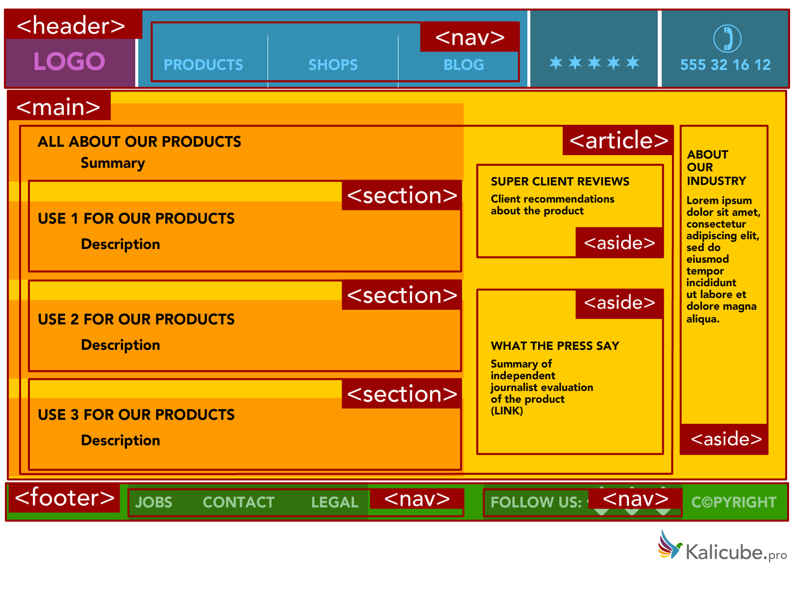
<body> - Semantiek
Bron: Semrush – Semantic HTML5 Guide

Slide 48
HTML elements
Meeste elementen hebben start- en eindtag
<p></p>
Hierin kunnen anderen elementen genest worden
Sommige niet
<br> of <br />
<br /> komt van XHTML
Elementen kunnen attributen hebben, met of zonder value
<input type=“text” required></script>
data-** attributen: handig voor eigen data toe te voegen aan een HTML document
Vb: <input type=“text” data-model-column=“gemeente”>
Volgende slides: een crash course/refresher

Slide 49
HTML elements – Tekst
<h1>, <h2>, … = hoofdingen
<p></p> = paragraaf
Voor tekst die bij elkaar hoort en als één block moet getoond worden
Probeer <br> gebruik te beperken
Beter twee stukken tekst in paragraphs plaatsen
In tekst kan je nadruk leggen met <em> en iets extra belangrijk weergeven met <strong>
… Dit <em>is</em> inderdaad wel belangrijk, <strong>maar</strong> er zijn nog andere …

Slide 50
HTML elements – Lijsten
<!-- Genummerde lijst --> <p>Zeker meenemen:</p> <ol> <li>Identiteitskaart</li> <li>Lunchpakket</li> <li>Inschrijvingsbewijst</li> </ol> | <!– Ongenummerde lijst --> <nav> <ul> <li>Home</li> <li>Zoeken</li> <li>Instellingen</li> </ul> </nav>

Slide 51
HTML elements – Koppelingen en afbeeldingen
<a href=“url”> = anchor
Link naar een andere resources
Via optioneel target attribuut aangeven waar het moet getoond worden
Meestal weggelaten (default is _self), maar soms _blank nodig
<img src=“url” width=“150” height=“150” alt=“Beschrijvende tekst i.k.v. toegankelijkheid”>
Bijvoorbeeld een clickable image
<a href=“…”><img src=“…”></a>

Slide 52
HTML elements - Formulieren
Voor ingave van data
Meestal via een HTTP POST method
Formulier data komt dan in body van HTTP request
Opgelet
Bij gebruik van JavaScript (frameworks) kan het opsturen van de data ook anders
Hier komen we later nog op terug
<form action="/api/v1/hello" method="post"> <label for="who">Who?</label> <input id="who" type="text" name="who"> </form>
Meer info: MDN HTML Forms, ook over bruikbare formulier elementen (<input>, <select>, <textarea>)

Slide 53
Zelfstudie, oefeningen & opdrachten
Zelfstudie
Neem de W3Schools HTML tutorial volledig door
Bekijk eens wat je allemaal kan doen met de browser developer tools
Oefeningen
Probeer de oefeningen uit te werken.
Opdrachten
Installeer alle benodigde tools (NodeJS, git client, VSCode, Postman, …, dotnet core 5.0 SDK, Visual Studio 2019)
Zie Toledo: Opdracht 1 - Doorlopen w3school HTML, CSS en JavaScript quizzen

